Slide 1





PREDICTION DE SENTIMENTS DANS LES TWEETS FINANCIERS
Danélius ADJENIA
Hippolyte SODJINOU
Nadège SABI-DJESSOU
Nercy NISANBGWE
Vivien GBOYO

Slide 2

INTRODUCTION
L'analyse des sentiments dans les tweets financiers est devenue essentielle pour comprendre rapidement les tendances du marché.
Notre projet à consister à entraîner un modèle de machine learning capable de prédire les sentiments présents dans les tweets : négatif ou non négatif d’une part puis négatif ou positif ou neutre d’autre part.
Nous avons entraîné et comparé plusieurs algorithmes puis optimisé leurs hyperparamètres qui prédit au mieux les sentiments que dégagent les tweets.

Slide 3
Prétraitement des textes
Suppression des caractères spéciaux, urls, espaces vides et stopwords
Conversion des mots en minuscule
Vectorization des textes par la technique de Term Frequency – Inverse Document Frequency

Slide 4
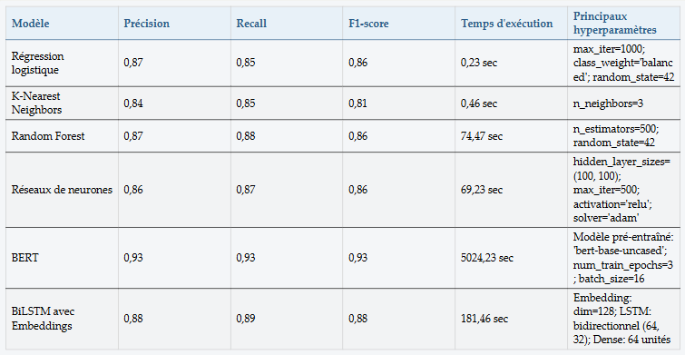
1. IMPLÉMENTATION DES ALGORITHMES

Slide 5
2. OPTIMISATION DES MODÈLES
2. 1 Sélection des variables exploratoires
Modèle Bidirectional Encoder Representa tions from Transformers (BERT)
Charger le tokenizer BERT
tokenizer = BertTokenizer.from_pretrained('bert-base-uncased’)
Tokenisation des données
train_encodings = tokenizer(list(X_train), truncation=True, padding=True, max_length = max_length)
test_encodings = tokenizer(list(X_test), truncation=True, padding=True, max_length = max_length)

Slide 6
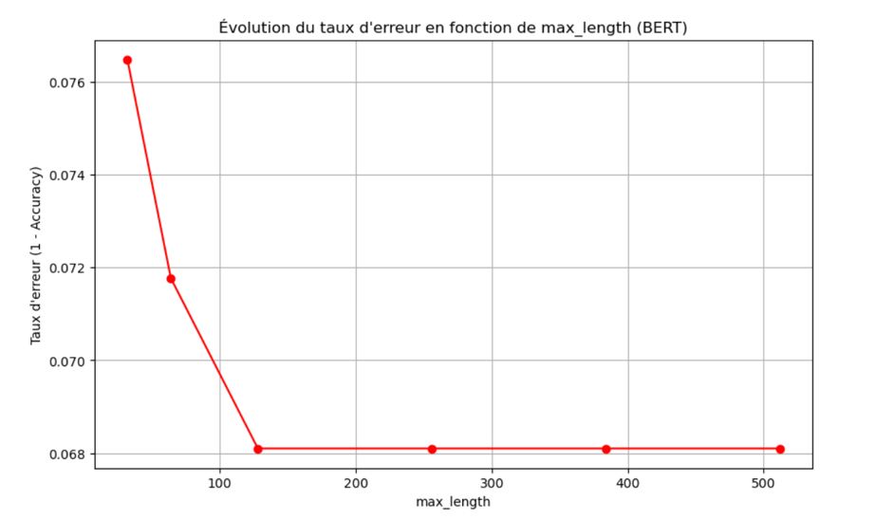
2. OPTIMISATION DES MODÈLES
2. 1 Sélection des variables exploratoires
max_length optimale = 128

Slide 7
2. OPTIMISATION DES MODÈLES
2.2 Sélection des Hyperparamètres
Modèle Bidirectional Long Short-Term Memory
model = Sequential()
model.add(Embedding(input_dim=5000, output_dim = embedding_dim, input_length= 128))
model.add(Bidirectional(LSTM(64, return_sequences=True)))
model.add(Bidirectional(LSTM(32)))
model.add(Dense(64, activation='relu'))
model.add(Dropout(dropout_rate))
model.add(Dense(1, activation='sigmoid'))

Slide 8
2. OPTIMISATION DES MODÈLES
2.2 Sélection des Hyperparamètres
Modèle Bidirectional Long Short-Term Memory
Variation de :
1. Embedding Dimension [64, 128, 256]
2. Dropout [0.2, 0.5, 0.8]
3. Learning rate [0.0001, 0.001, 0.01]

Slide 9
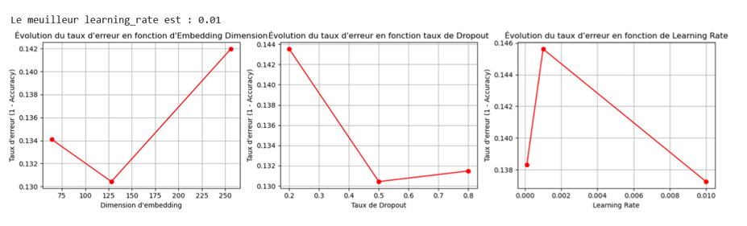
2. OPTIMISATION DES MODÈLES
2.2 Sélection des Hyperparamètres
Modèle Bidirectional Long Short-Term Memory
Optimale :
Embedding Dimension = 128
Dropout = 0.5
Learning rate = 0.01

Slide 10
2. OPTIMISATION DES MODÈLES
Modèle BERT
training_args = TrainingArguments(num_train_epochs=3,
per_device_train_batch_size=16,
per_device_eval_batch_size=64,
learning_rate = lr,
warmup_steps=100,
weight_decay=0.01,
logging_steps=10,
evaluation_strategy="epoch",
save_strategy="epoch ’’
)
Variation de :
Learning rate [1e-5, 2e-5, 3e-5, 5e-5]

Slide 11
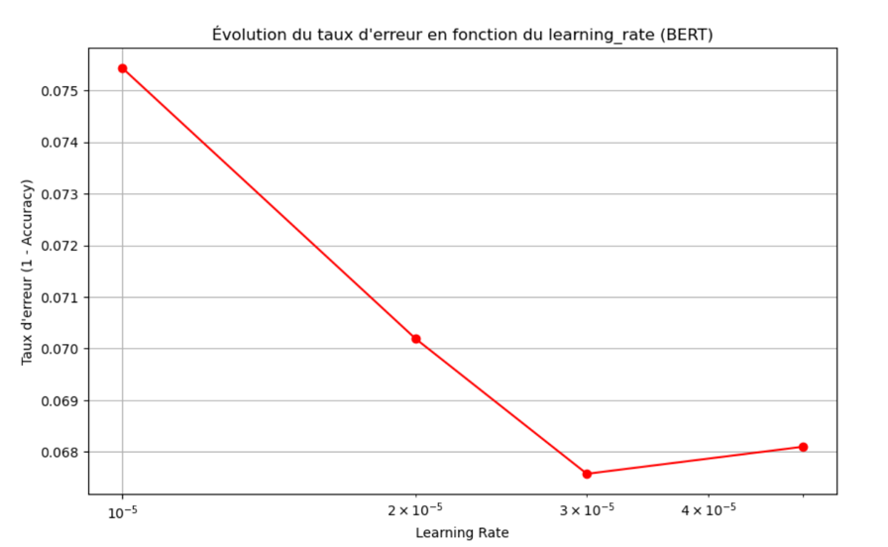
2. OPTIMISATION DES MODÈLES
Modèle BERT
Learning_rate optimal est 3e-5

Slide 12
3. SÉLECTION ET EVALUATION DU MODÈLE LE PLUS PERFORMANT
Modèle choisi : BERT (Bidirectional Encoder Representations From Transformers)
Pourquoi ?
Meilleure performance (F1-score de 0,93)
Capacité à capturer le contexte linguistique
Pré-entraîné sur de nombreuses données
Utilisation de données brutes sans besoin de prétraitement manuel

Slide 13
3. SÉLECTION ET EVALUATION DU MODÈLE LE PLUS PERFORMANT
Hyperparamètres
Nombre d’époques (num_train_epochs=3)
Taille du batch d’entraînement (per_device_train_batch_size=16)
Taille du batch d’évaluation (per_device_eval_batch_size=64)
Taux d’apprentissage (learning_rate=3e-5)

Slide 14
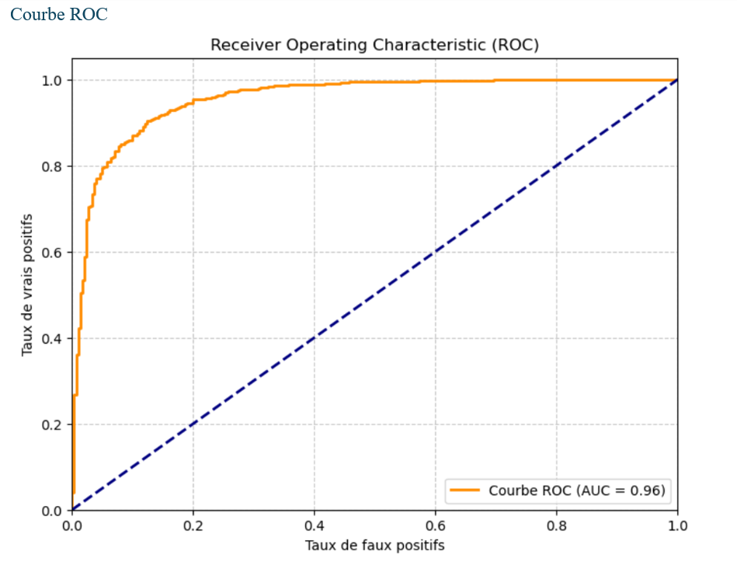
3. SÉLECTION ET EVALUATION DU MODÈLE LE PLUS PERFORMANT

Slide 15
3. SÉLECTION ET EVALUATION DU MODÈLE LE PLUS PERFORMANT
Faiblesse des Transformers
Limitation de longueur (512 tokens max, 128 utilisés)
Sensibilité au déséquilibre des classes
Risque de surapprentissage
Incompréhension des subtilités linguistiques comme le sarcasme ou l’ironie
Coût computationnel élevé
Peut hériter des biais des données de pré-entraînement

Slide 16
4. Capacité à apprendre le codage de manière indépendante
Objectif : Prédire les 3 sentiments (négatif, neutre, positif)
Algorithme : Modèle logistique sur les données au format TF-IDF.
Validation croisée par le principe de Train/Validation/Test split (validation croisée sur le jeu d’entrainement avec jeu de test indépendant pour l’évaluation finale uniquement)
Performances : Précision = 0,76 || Recall = 0,75 || Accuracy = 0,75 || F1-score pondéré = 0,75

Slide 17

MERCI DE VOTRE ATTENTION.
ML GEEK

